Slide 1
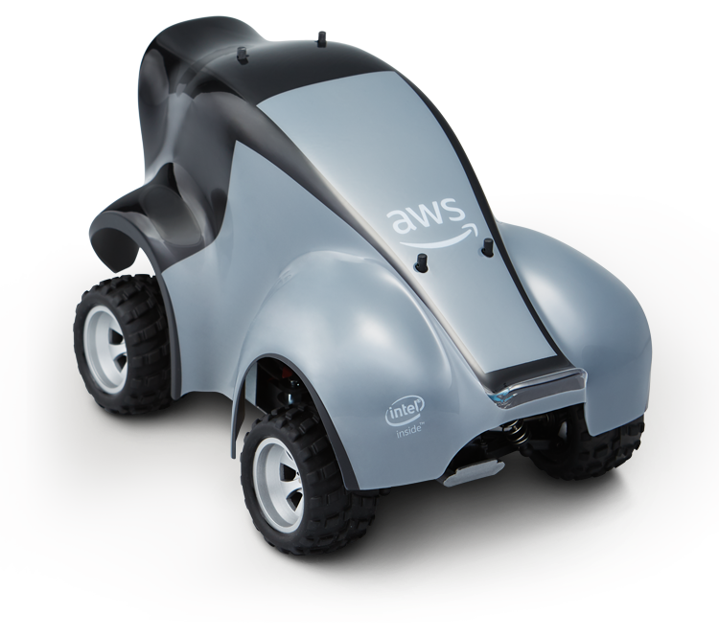

DeepRacer y Aprendizaje Reforzado
Anderson Londoño Osorio
Ingeniero de datos – Bancolombia (Vp Mercadeo)
AWS Community Builder
@londoso

Slide 2

Agenda
¿Qué es DeepRacer?
Machine Learning – Aprendizaje Reforzado (RL)
Workshop ✹
Precio – Otras formas de entrenar
Competencias
Recomendaciones

Slide 3

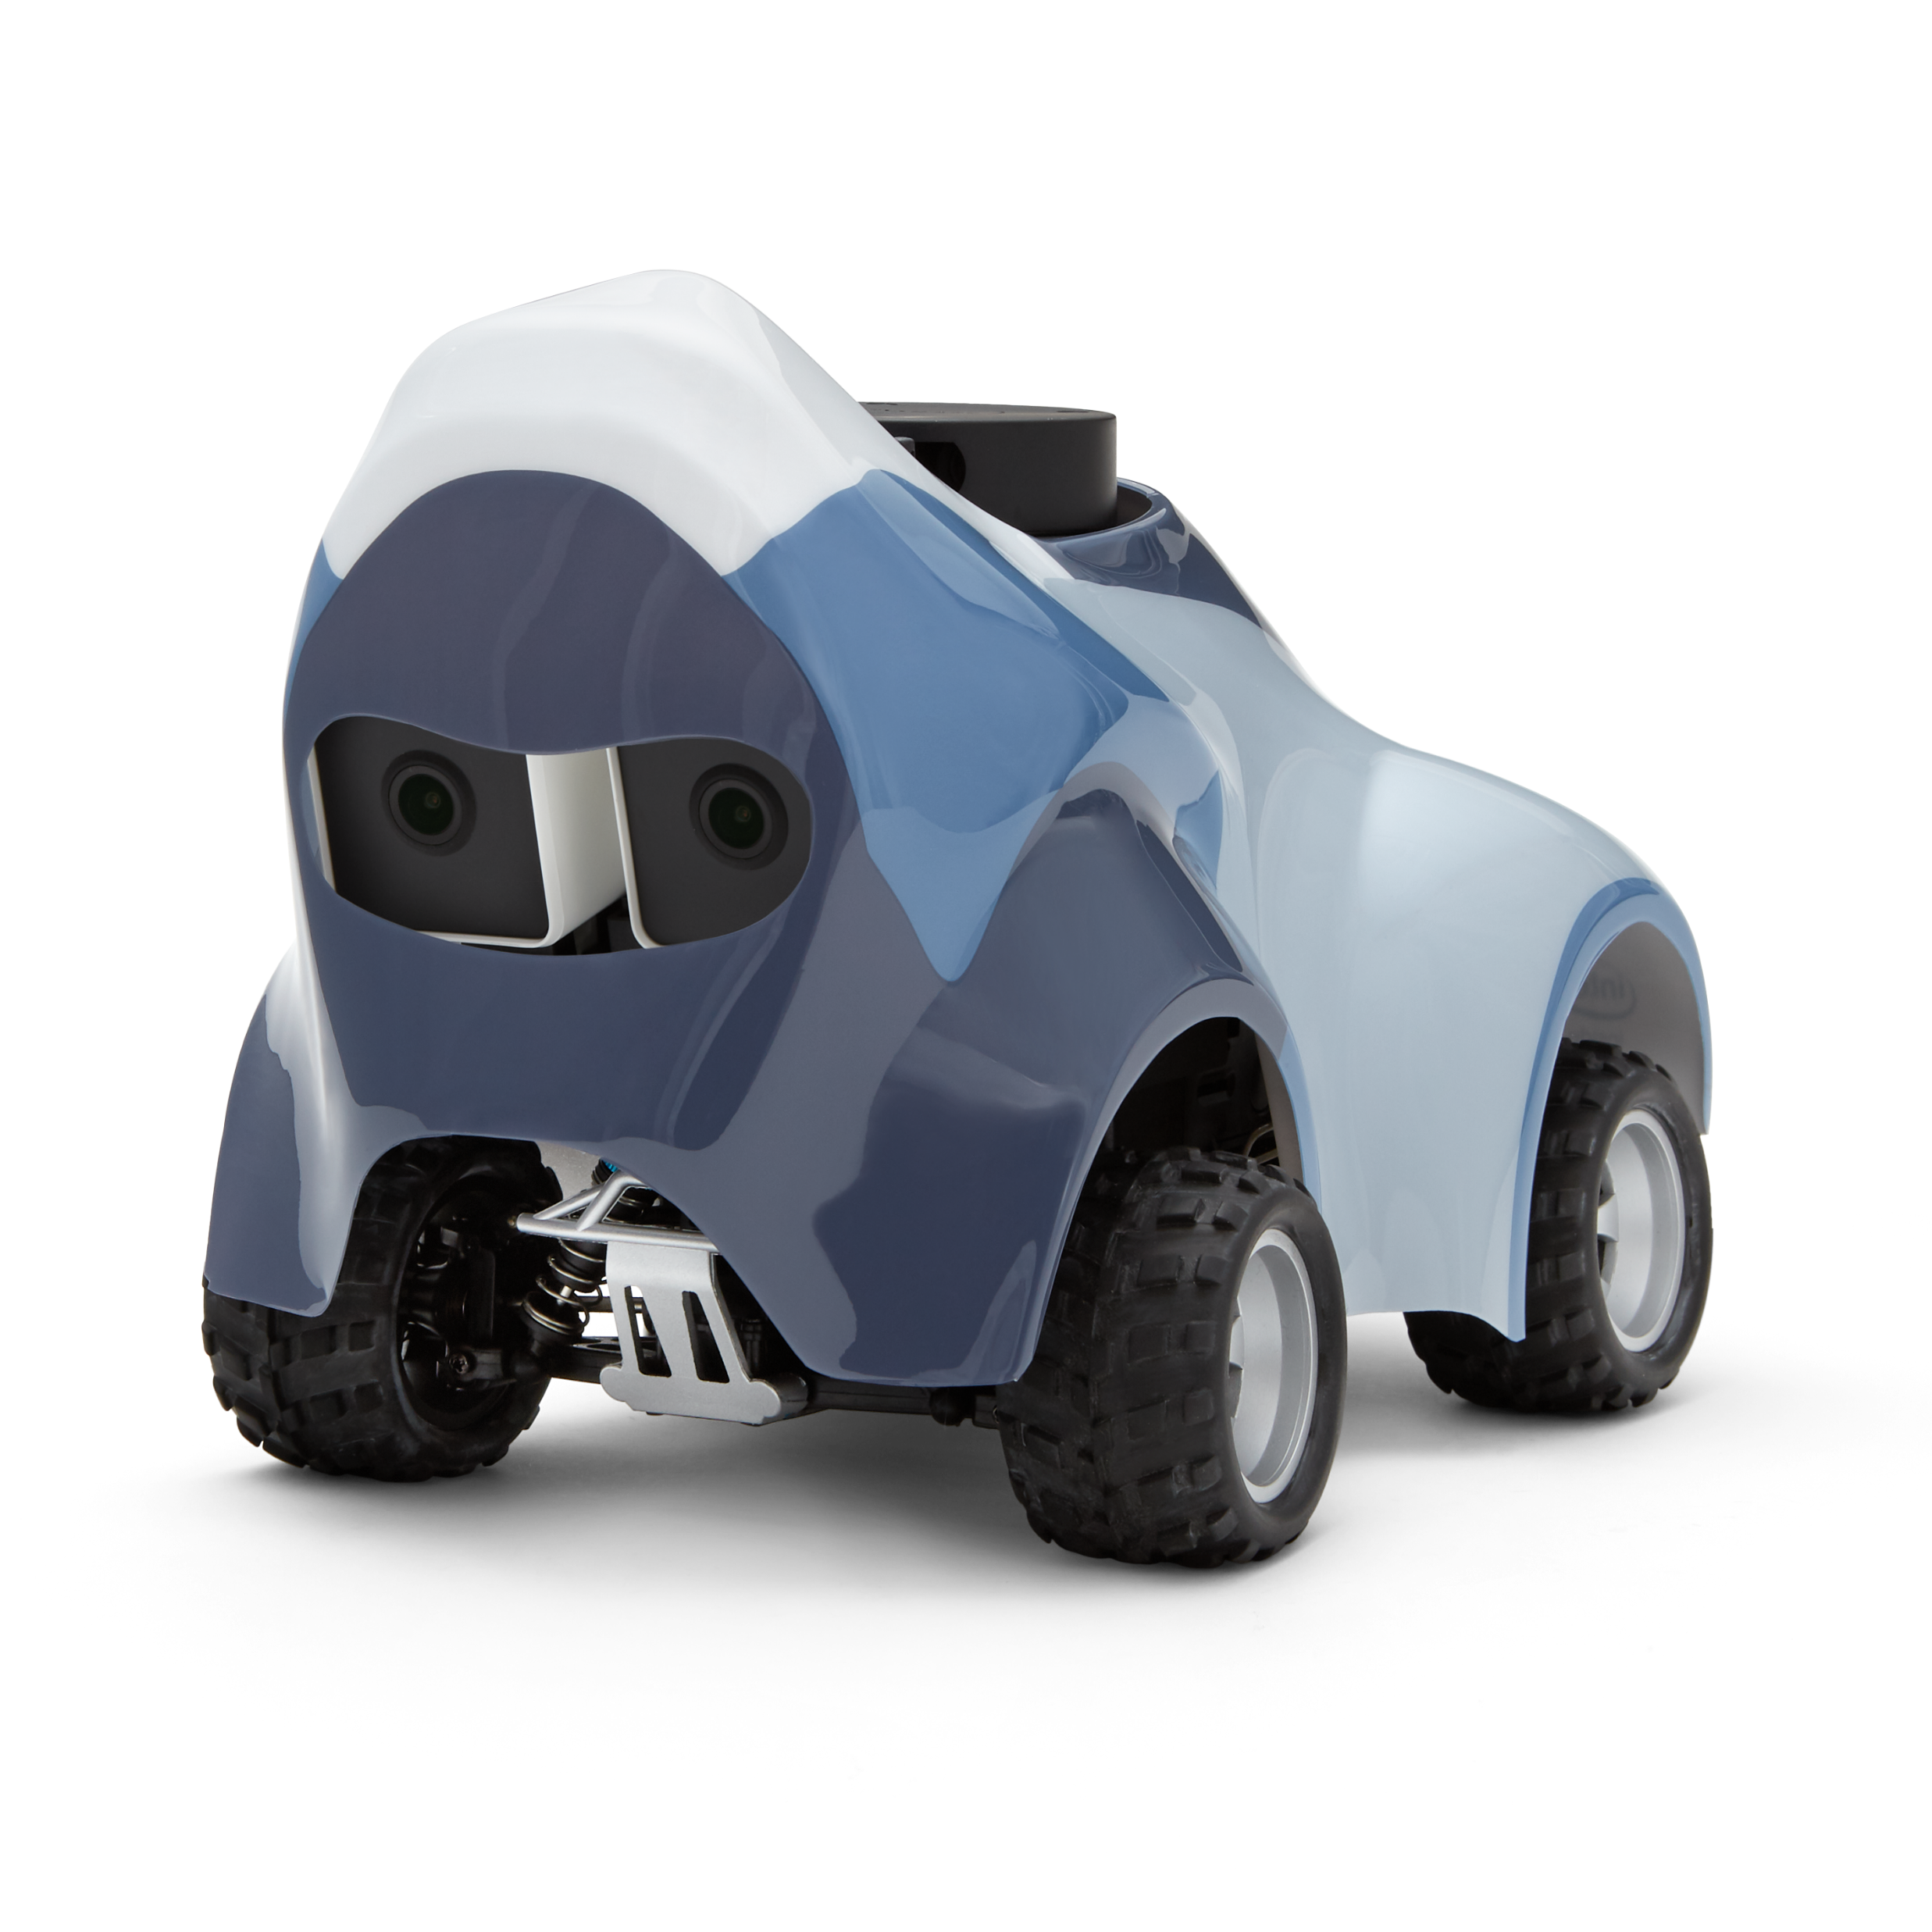
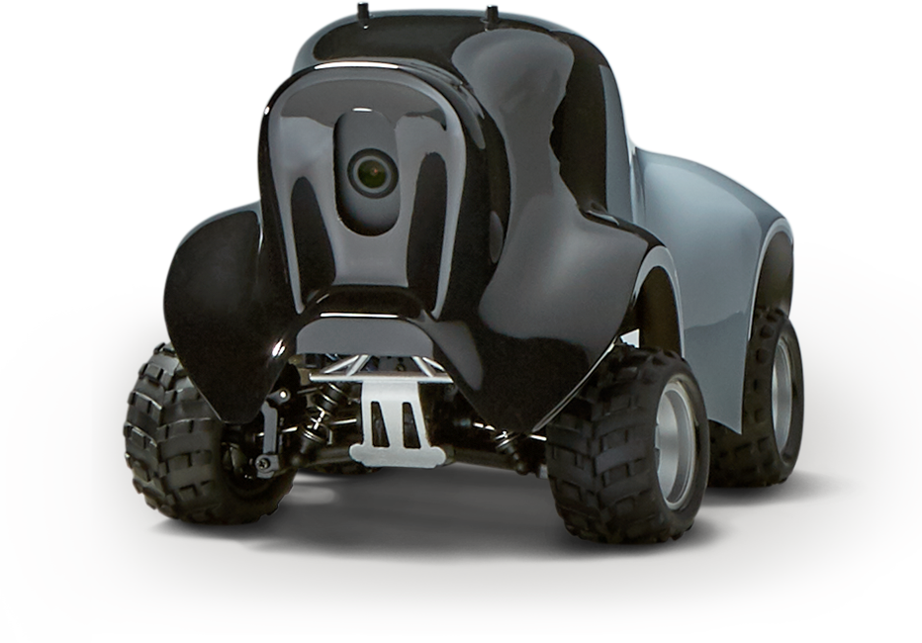
¿Qué es DeepRacer?
DeepRacer es un servicio de AWS que mediante un carro de carreras a escala 1/18 totalmente autónomo e impulsado por el aprendizaje reforzado, permite competir de manera presencial y virtual.

Slide 4
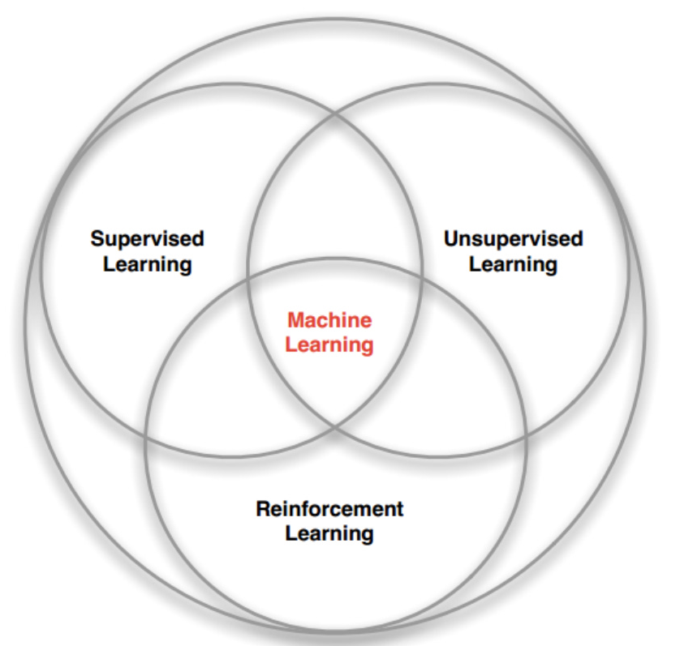
¿Qué es aprendizaje reforzado?
Aprendizaje Supervisado: Datos etiquetados
(Regresión lineal y logística, redes neuronales, k n vecinos)
Predicción de ventas
Ocurrencia de enfermedades
Eventos climáticos
Aprendizaje no Supervisado: Datos no etiquetados
(Clusterización, clasificación o segmentación)
Detección de anomalías
Detección de fraudes
Aprendizaje reforzado: no se tienen datos
(PPO, SAC)
DeepRacer
Autómatas

Slide 5

¿Qué es aprendizaje reforzado?

Slide 6
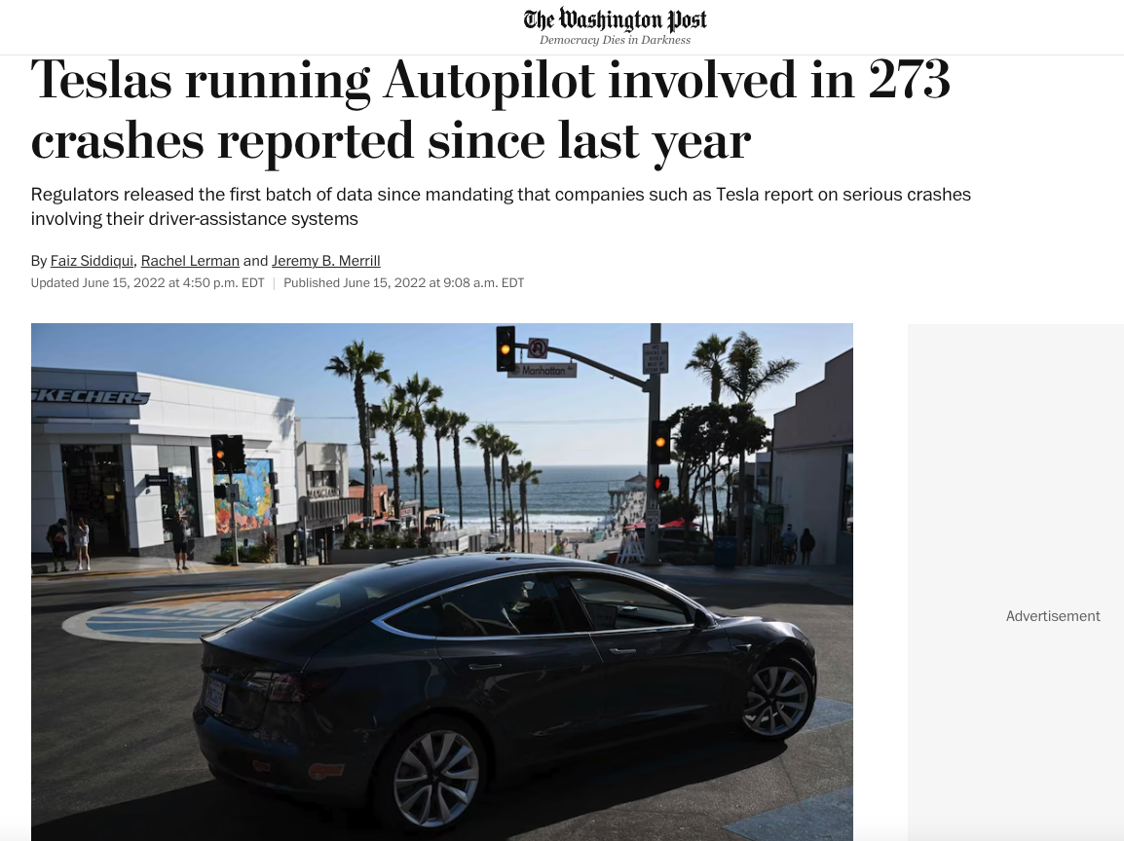
Funciona, pero…
https://www.washingtonpost.com/technology/2022/06/15/tesla-autopilot-crashes/

Slide 7
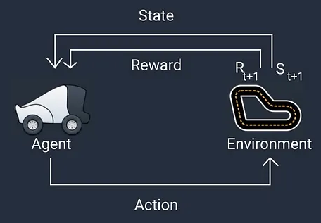
Conceptos clave
Agent
Environment
Action
State
Reward
Episode
Iteration
Notes:
Episodio - vehículo parte de un punto de partida determinado y termina completando la pista o saliéndose de ella. Por lo tanto, un episodio es una secuencia de pasos, o experiencia. Los distintos episodios pueden tener distinta duración.
Iteración representa una iteración en la que el agente utiliza la versión actual del modelo para ir recopilando más experiencia en forma de episodios (que contienen pasos). Una vez recopilados un número determinado de episodios, éstos se utilizan para entrenar (y, con suerte, mejorar) el modelo. Una vez finalizado el entrenamiento de esta iteración, comienza la siguiente, que utiliza el modelo entrenado en la siguiente iteración de entrenamiento.

Slide 8
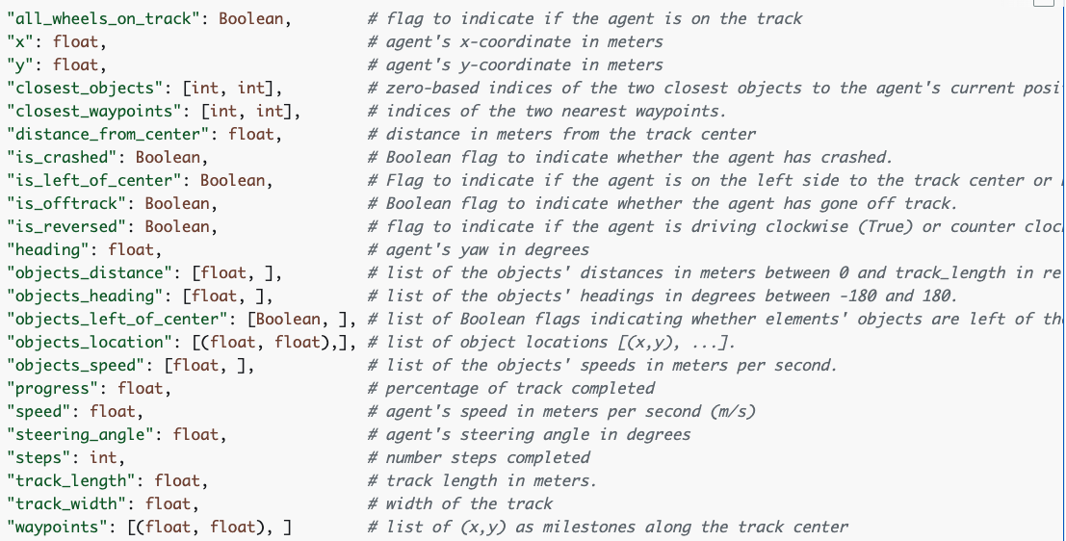
Parámetros de entrada
https://docs.aws.amazon.com/deepracer/latest/developerguide/deepracer-reward-function-input.html

Slide 9
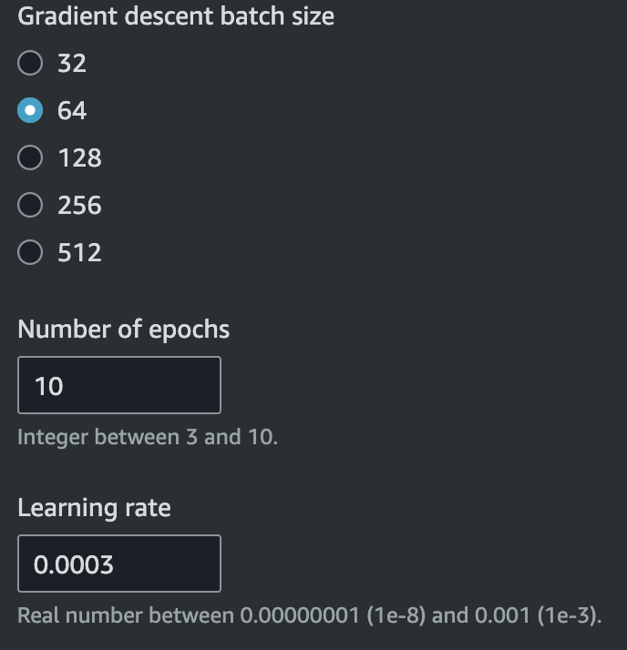
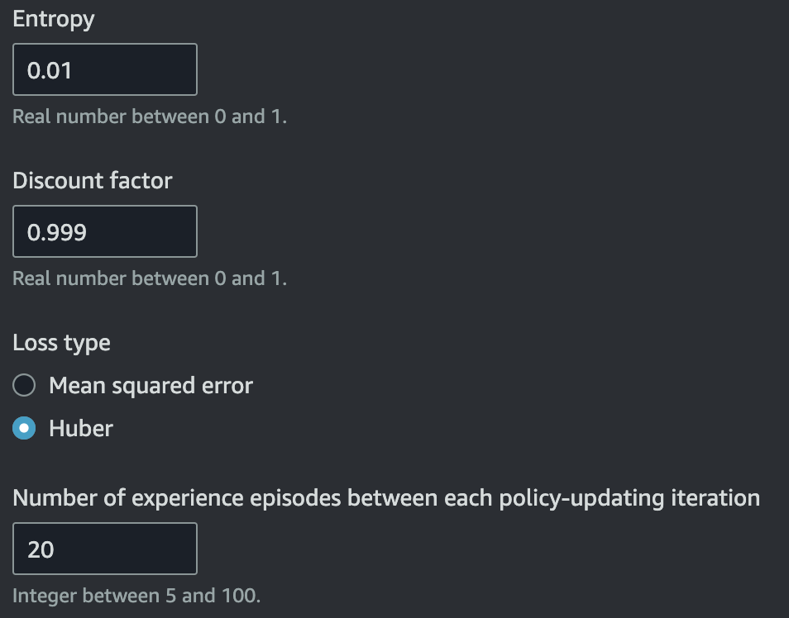
Hiperparámetros
https://docs.aws.amazon.com/deepracer/latest/developerguide/deepracer-console-train-evaluate-models.html

Slide 10
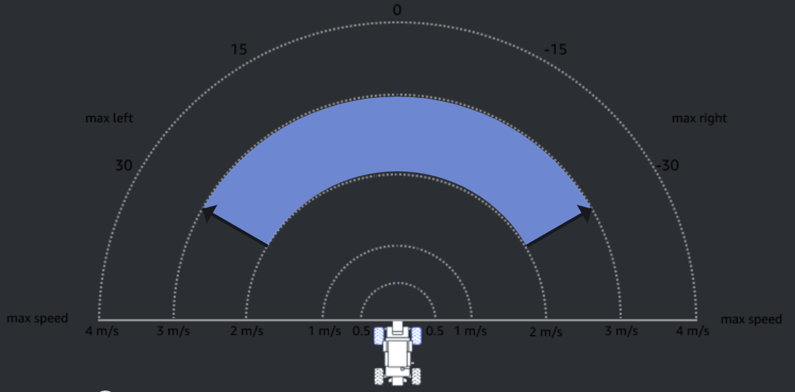
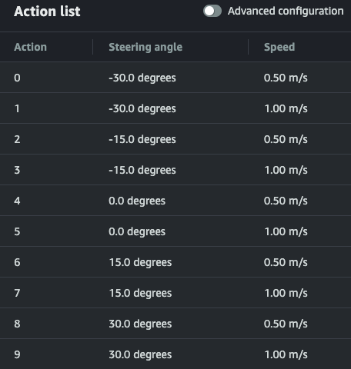
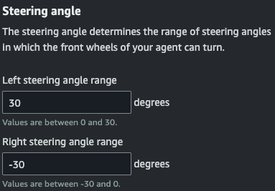
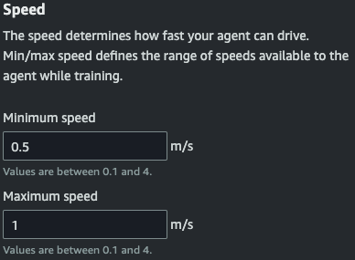
Acciones
Continuo
Discreto
Máximo 30 acciones
https://docs.aws.amazon.com/deepracer/latest/developerguide/deepracer-how-it-works-action-space.html

Slide 11
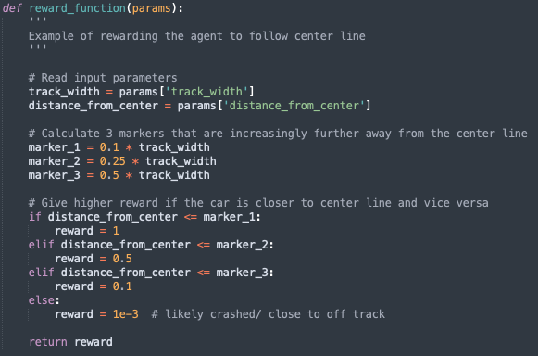
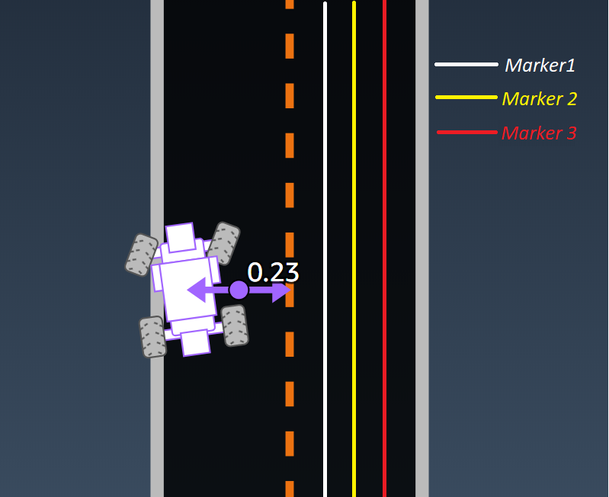
Función de recompensa
https://docs.aws.amazon.com/deepracer/latest/developerguide/deepracer-reward-function-examples.html

Slide 12

Workshop
DeepRacer L200
https://catalog.workshops.aws/deepracer-200l/es-US

Slide 13
Precio y Otras formas de entrenar
El entrenamiento en DeepRacer tiene un costo de $3.5 por hora, y el almacenamiento $0.023 por Gigabyte por mes.
La capa gratuita otorga a los usuarios nuevos 10 horas de entrenamiento o evaluación, así que el primer entrenamiento, evaluación y envío del modelo al Circuito Virtual es gratis.
Entrenamiento en local
https://github.com/aws-deepracer-community/deepracer-for-cloud
Entrenamiento en instancias SPOT
https://github.com/aws-deepracer-community/deepracer-on-the-spot
Más info…
https://deepracing.io/

Slide 14
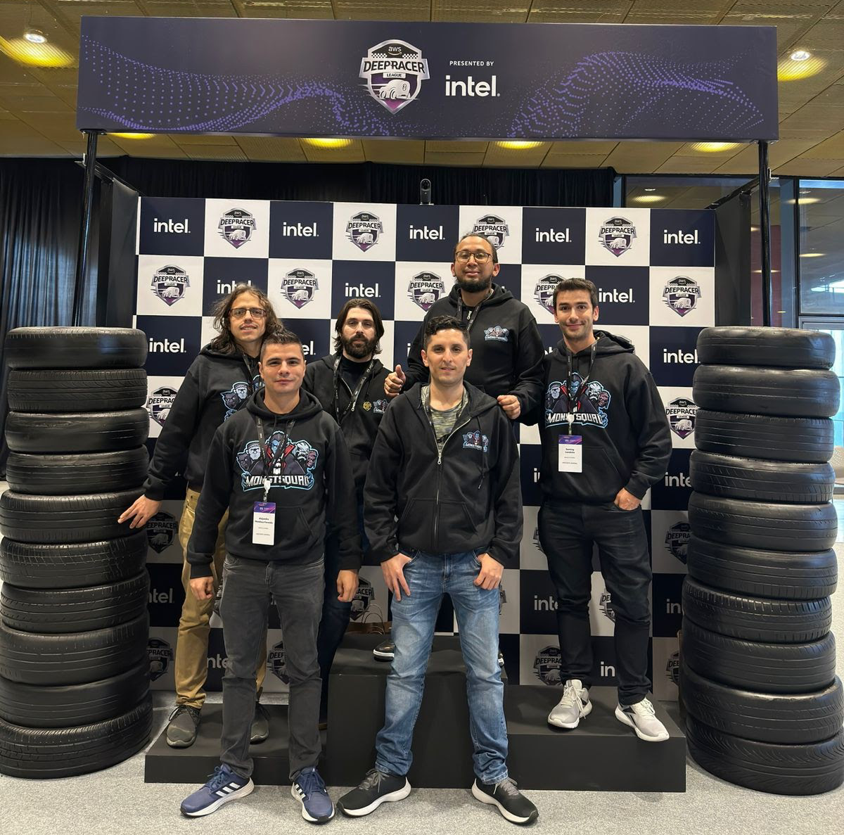
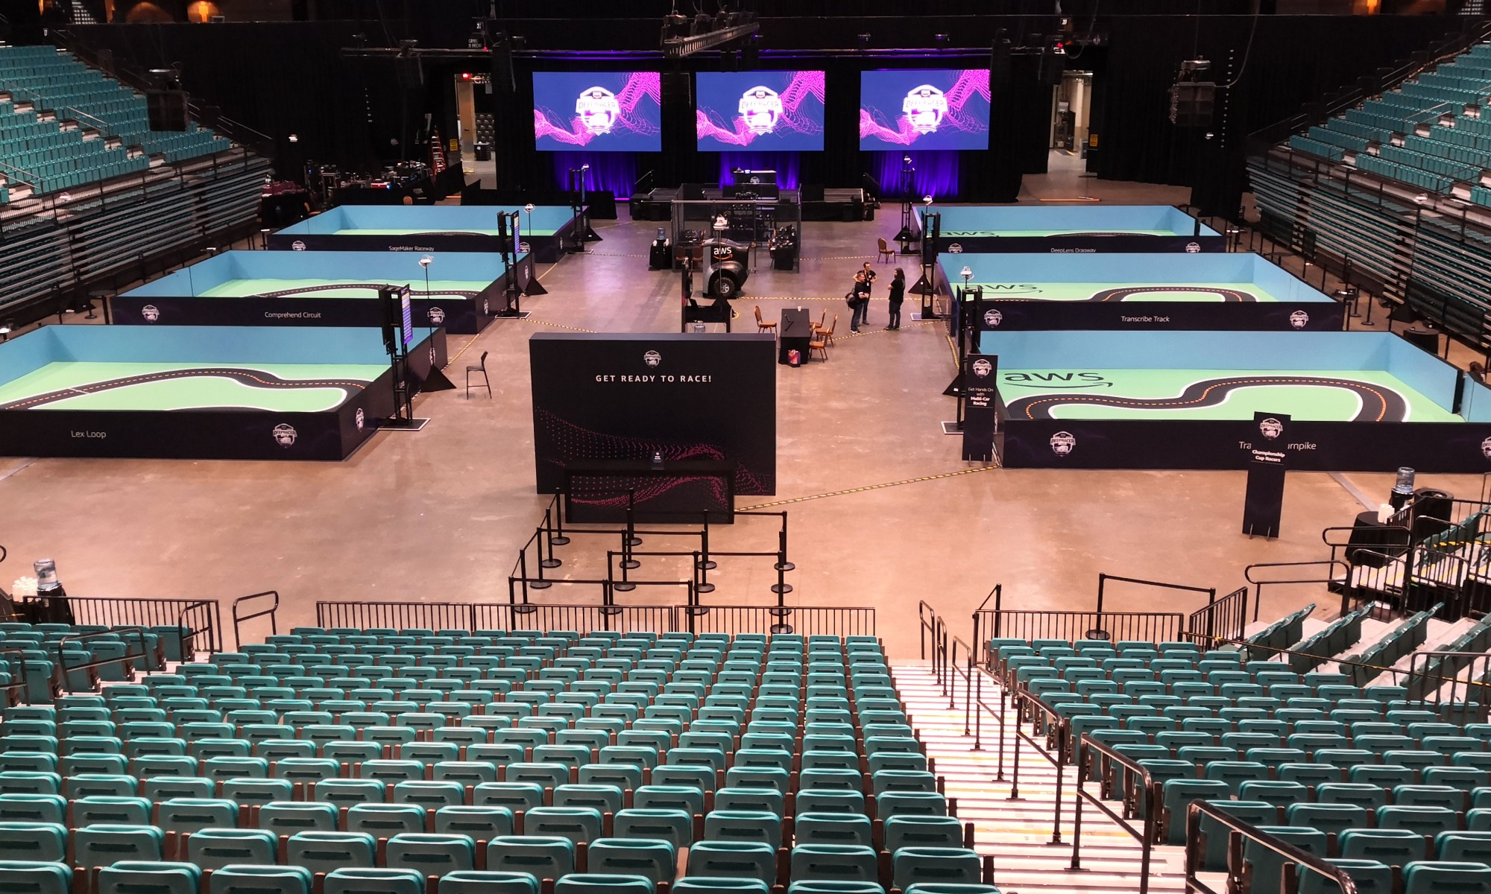
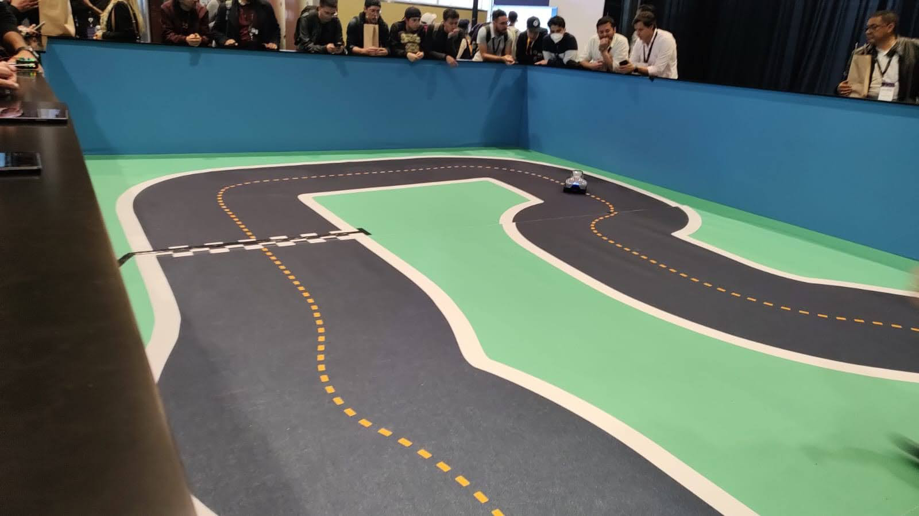
Competencias
Presencial - Summit
Presencial – re:Invent

Slide 15
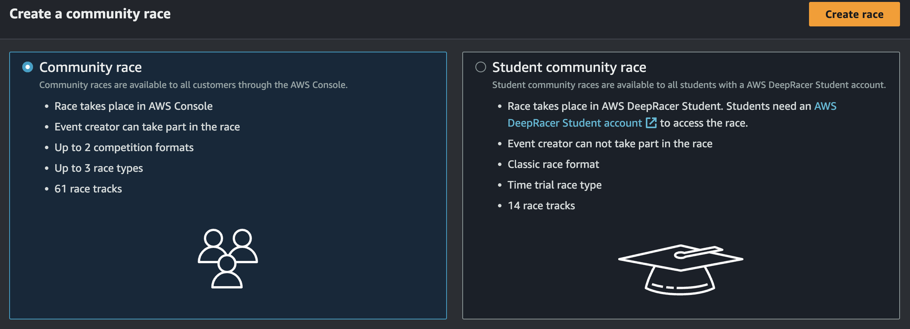
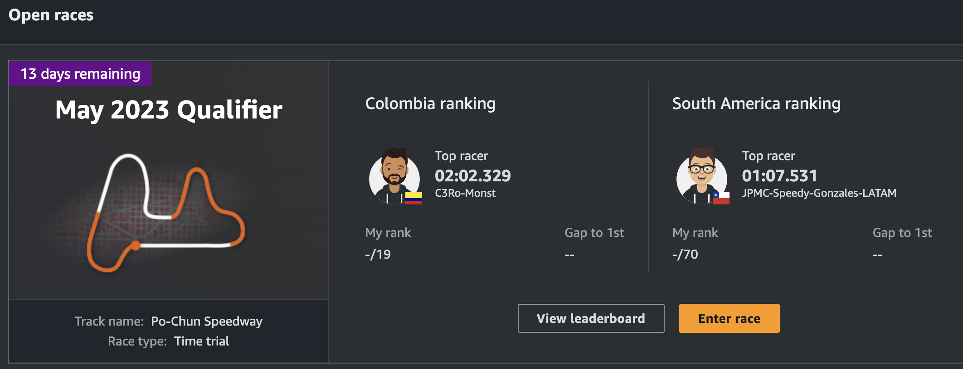
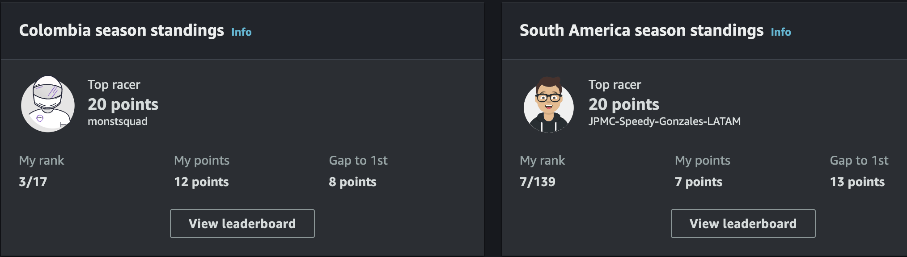
Competencias
Virtual - Comunidad
Virtual – Liga DeepRacer

Slide 16
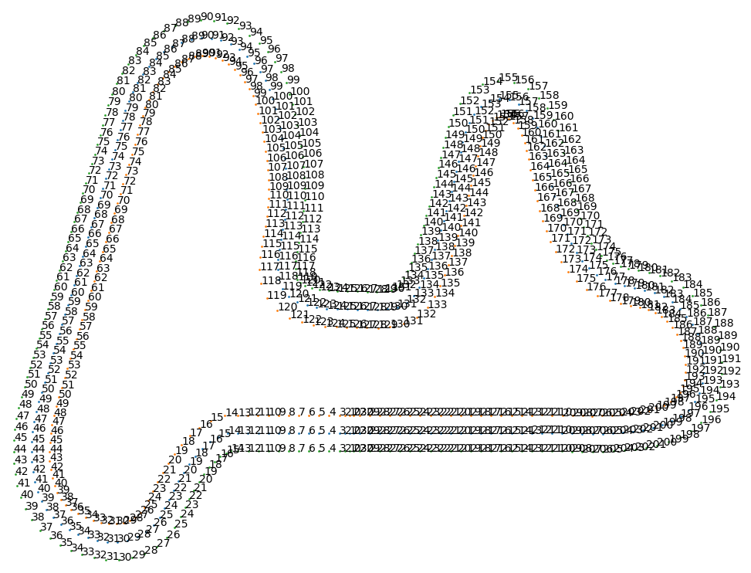
Competencias
Liga DeepRacer – Mayo 2023
https://github.com/oscarYCL/deepracer-waypoints-workshop/tree/main/Examples/Po-Chun%20Speedway

Slide 17
Recomendaciones
Diviértanse
Cambios pequeños y progresivos
DeepRacer Student ✹
https://student.deepracer.com/
Revisión de logs ✹
https://github.com/aws-deepracer-community/deepracer-analysis

Slide 18
Trivia Time !

Slide 19

Gracias !
Feedback
AWS User Group - Medellín
@awsugmed

